Slide 1
SMART
ROOM
MAGER
Christopher Jonathan 212100170
Dilivio Tilaar 212100576
Wesley Hakim 212100211

Slide 2
Christopher Jonathan 212100170
Dilivio Tilaar 212100576
Wesley Hakim 212100211
MAGER
SMART
ROOM
onitored
utomated
reen Technology
nergy management
emote accessed
Latar Belakang
Masalah
Solusi dari Masalah
Cara Kerja Alat
Sensor yang Dipakai
Aktuator yang Dipakai
Komunikasi antar Papan
Antarmuka pengguna
Basis Data
Pemrosesan Data

Slide 3


Latar Belakang
Masalah
Solusi dari Masalah
Penggunaan energi yang tidak efisien
Cara Kerja Alat
Sensor yang Dipakai
Aktuator yang Dipakai
Komunikasi antar Papan
Antarmuka pengguna
Basis Data
Pemrosesan Data

Slide 4
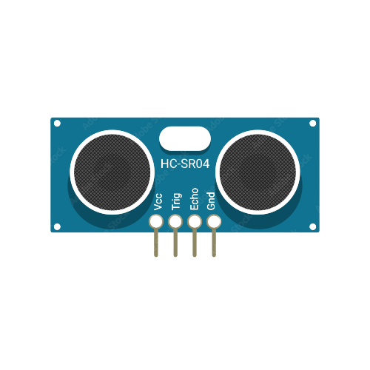


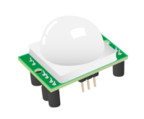
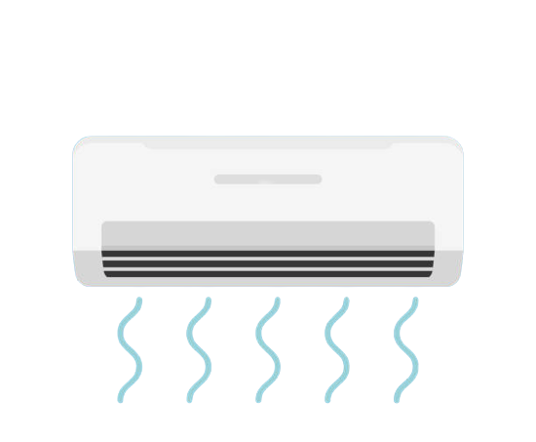
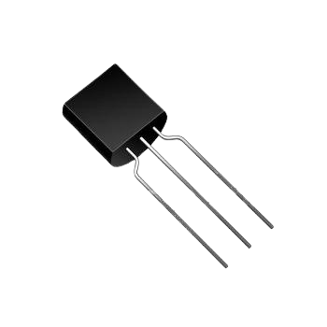
Penggunaan energi yang tidak efisien
Latar Belakang
Masalah
Solusi dari Masalah
Pembuatan smart room untuk membantu penghematan energi yang boros
Cara Kerja Alat
Sensor yang Dipakai
Aktuator yang Dipakai
Sensor Ultrasonik
Komunikasi antar Papan
Antarmuka pengguna
PIR Sensor
Basis Data
Pemrosesan Data
Temperature sensor

Slide 5
Pembuatan smart room untuk membantu penghematan energi yang boros
Sensor Ultrasonik
Latar Belakang
Masalah
Solusi dari Masalah
PIR Sensor
Cara Kerja Alat
Sensor yang Dipakai
Temperature sensor
Aktuator yang Dipakai
Komunikasi antar Papan
Antarmuka pengguna
Basis Data
Pemrosesan Data

Slide 6
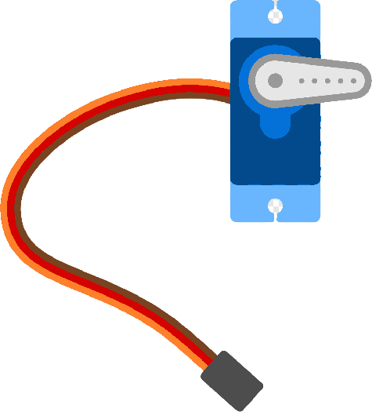
Sensor Ultrasonik
PIR Sensor
Temperature sensor
Latar Belakang
Masalah
Solusi dari Masalah
Sensor Ultrasonik
PIR Sensor
Cara Kerja Alat
Sensor yang Dipakai
Temperature sensor
Aktuator yang Dipakai
Komunikasi antar Papan
Antarmuka pengguna
Basis Data
Pemrosesan Data

Slide 7
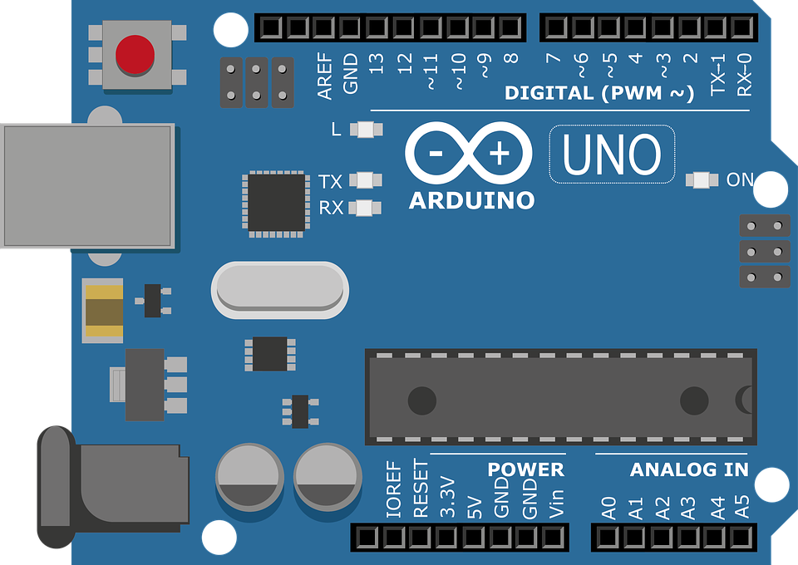
Sensor Ultrasonik
PIR Sensor
Temperature sensor
Latar Belakang
Masalah
Solusi dari Masalah
Cara Kerja Alat
Sensor yang Dipakai
Micro servo (AC)
LED (RGB)
Aktuator yang Dipakai
Komunikasi antar Papan
Antarmuka pengguna
Basis Data
Pemrosesan Data
I2C
Master
Slave

Slide 8
Micro servo (AC)
LED (RGB)
Latar Belakang
Masalah
Solusi dari Masalah
Cara Kerja Alat
Sensor yang Dipakai
I2C
Aktuator yang Dipakai
Master
Slave
Komunikasi antar Papan
Antarmuka pengguna
Basis Data
Pemrosesan Data

Slide 9
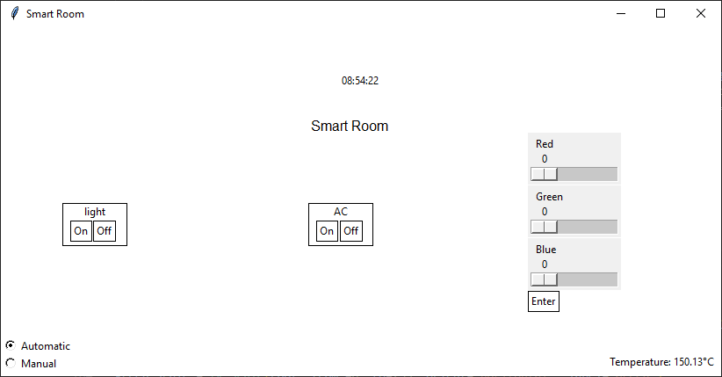
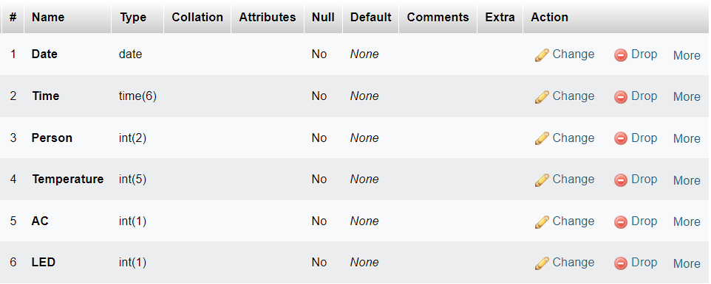
I2C
Latar Belakang
Masalah
Master
Slave
Solusi dari Masalah
Cara Kerja Alat
Sensor yang Dipakai
Aktuator yang Dipakai
Komunikasi antar Papan
Tkinter
Antarmuka pengguna
Basis Data
Pemrosesan Data

Slide 10
Latar Belakang
Masalah
Tkinter
Solusi dari Masalah
Cara Kerja Alat
Sensor yang Dipakai
Aktuator yang Dipakai
Komunikasi antar Papan
Antarmuka pengguna
Basis Data
Pemrosesan Data
Bacaan ultrasonic sensor diantara 20-80 cm berarti ada objek yang melewati
Dilanjutkan dengan pengecekan gerakan pada PIR sensor
Jika terdapat gerakan maka dianggap ada orang yang memasuki ruangan
Lampu ruangan akan dinyalakan
Suhu akan dicek terus menerus
Jika suhu berada di atas 28 Celsius maka servo akan dinyalakan (AC)
Jika tidak terdapat Gerakan maka dianggap orang telah meninggalkan ruangan/tidak jadi masuk ruangan
Semua actuator akan dimatikan

Slide 11
Latar Belakang
Masalah
Solusi dari Masalah
Cara Kerja Alat
Sensor yang Dipakai
Aktuator yang Dipakai
Komunikasi antar Papan
Bacaan ultrasonic sensor diantara 20-80 cm berarti ada objek yang melewati
Dilanjutkan dengan pengecekan gerakan pada PIR sensor
Jika terdapat gerakan maka dianggap ada orang yang memasuki ruangan
Lampu ruangan akan dinyalakan
Suhu akan dicek terus menerus
Jika suhu berada di atas 28 Celsius maka servo akan dinyalakan (AC)
Jika tidak terdapat Gerakan maka dianggap orang telah meninggalkan ruangan/tidak jadi masuk ruangan
Semua actuator akan dimatikan
Antarmuka pengguna
Basis Data
Pemrosesan Data

